Slide 1
Merancang Pembelajaran
Menyusun TP dan ATP

Slide 2
Assalamualaikum warahmatullahi wabarakatuh, Shalom, Damai Sejahtera, Om Swastyastu,
Namo Buddhaya, Salam Kebajikan, Rahayu
untuk kita semua di ruang virtual ini"
SALAM & BAHAGIA

Slide 3
Tujuan Belajar
Peserta akan memahami tentang :
karakteristik dan komponen dalam CP, TP, dan ATP
bahwa ATP bukan hanya kumpulan TP, tapi juga tonggak capaian pembelajaran siswa dalam mencapai CP
Peserta akan memiliki pengalaman tentang:
membuat TP berdasarkan CP
menganalisis TP dan merangkai ATP berdasarkan CP dan karakteristik sekolah

Slide 4
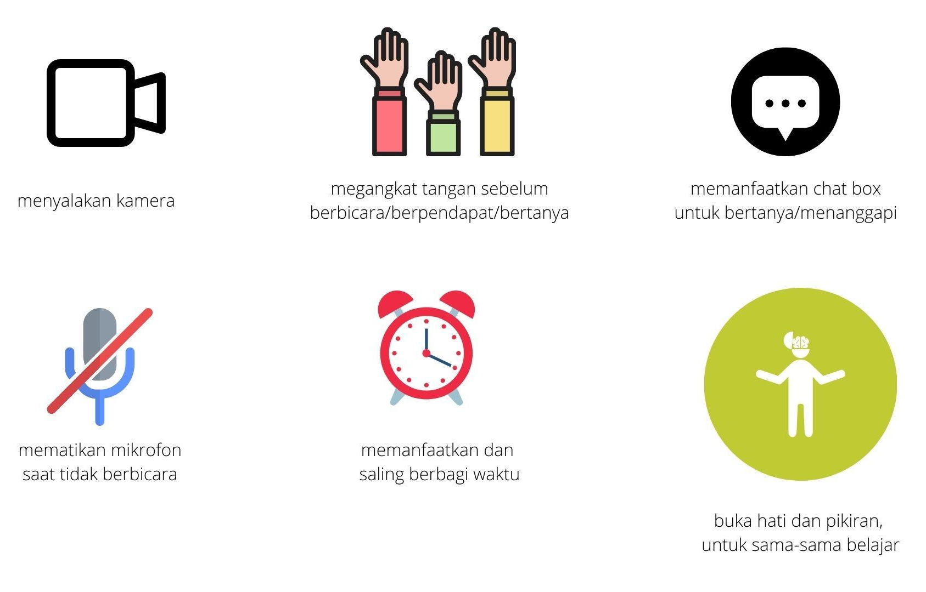
Kesepakatan Kelas

Slide 5
Agenda Hari Ini
Ice breaking dan perkenalan
Mulai dari Diri (merefleksikan pengalaman)
Eksplorasi Konsep (memantapkan pemahaman)
Ruang Kolaborasi (diskusi bersama teman)
Ruang Kolaborasi 2 (berlatih bersama rekan 1 sekolah)
Refleksi Terbimbing (hal apa yang masih menyulitkan?)
Koneksi Antar Materi (mendiskusikan peran)
(rencana) Aksi Nyata (apa yang akan saya lakukan?)

Slide 6
Mari saling berkenalan, sambil memfokuskan diri pada kegiatan saat ini.
Kita akan mengawali sesi dengan permainan. Yang dibutuhkan:
1 lembar kertas
1 alat tulis
1 diri yang siap mendengarkan dan menyimak

Slide 7
ICE BREAKING (Instruksi dibacakan oleh instruktur, slide tidak ditampilkan)
Instruksi 1: buat 1 garis horisontal tepat di tengah kertas, tanpa menggunakan penggaris atau melipat kertas terlebih dahulu ( beri waktu sekitar 20 detik utk peserta melakukannya)
Instruksi 2: buat 1 lingkaran di tengah kertas, dengan diameter kurang lebih 7 sentimeter (beri waktu mengerjakan)
Instruksi 3: di bagian atas sebelah luar lingkaran, tuliskan nama Anda
Instruksi 4: sementara di dalam lingkaran, tuliskan asal sekolah Anda / posisi Anda di sekolah. Anda boleh memilih bagian dalam lingkaran di sisi mana pun.
Instruksi 5: di bagian bawah sebelah luar lingkaran, gambarkan bentuk bangun datar sebanyak 1 angka terakhir di tahun kelahiran Anda
Instruksi 6: di pojok kanan atas kertas, tuliskan nama panggilan Anda saat masih kecil dulu
Instruksi 7: hubungkan tulisan nama panggilan Anda dengan salah satu bangun datar di dekat lingkaran, dengan 1 garis lengkung.
Instruksi 8: di pojok kiri bawah, tuliskan 1 tempat yang paling ingin Anda kunjungi
Instruksi 9: hubungkan nama tempat tersebut dengan nama lengkap Anda menggunakan garis putus-putus

Slide 8
Mulai dari Diri
Proses refleksi pada sesi ini akan mencakup 2 bagian:
Tentang pengalaman belajar sebagai murid.
Tentang pengalaman mengajar sebagai guru.

Slide 9
Pengalaman Belajar Sebagai Murid
Sila saling bercerita tentang 1-2 topik/materi yang Anda pelajari saat bersekolah dan aplikasi/pemanfaatannya masih Anda rasakan/banyak digunakan hingga saat ini.
Notes:
Pelatih Ahli/Narasumber sila memanfaatkan aplikasi jamboard, padlet, atau google slides untuk mendokumentasikan cerita peserta.

Slide 10
Pengalaman Sebagai Guru
Sila menggunakan pertanyaan-pertanyaan berikut untuk melakukan refleksi secara mandiri:
Apakah topik/materi yang Anda hantarkan di kelas selalu dikaitkan dengan manfaat penerapannya di kehidupan sehari-hari?
Kesulitan apa yang Anda temui saat ingin mengaitkan topik/bahasan materi dengan keseharian? Anda boleh menuliskan topik yang dimaksud sebagai bantuan bercerita.
Notes:
Peserta dipersilakan untuk menuliskan secara mandiri jawaban dari pertanyaan-pertanyaan di atas. Alternatif cara: instruktur menyiapkan padlet (sudah dibagi per tabel) untuk peserta menuliskan hasil refleksinya.

Slide 11
3. Saat mengajar, apakah Anda memiliki dokumen/file tujuan pembelajaran sebagai acuan?
4. Dari mana Anda mendapatkan tujuan pembelajaran tersebut? Dari dokumen kurikulum nasional, kurikulum yang dirumuskan satuan pendidikan, rumusan sendiri, atau sumber lain?
5. Apakah proses pembelajaran di kelas dapat mencapai tujuan tersebut?
6. Pernahkah Anda mandiri merumuskan tujuan pembelajaran untuk kelas/Bidang Studi yang Anda ampu?

Slide 12
Mari Berbagi..
Apa kesimpulannya?
Apa tujuan kita (baik sebagai murid atau saat menjadi Guru) dalam mempelajari sebuah topik/materi?
Sebagai Guru, dari mana tujuan yang menjadi acuan pembelajaran itu didapatkan?
Sila berbagi pemikiran secara lisan (3 - 4 orang, masing-masing 3 menit).
Notes:
Pelatih Ahli/Narasumber sila memanfaatkan aplikasi online untuk memparafrase cerita perwakilan peserta.

Slide 13
Eksplorasi Konsep

Slide 14

Mulai tahun ajaran 2021/2022 Kemdikbudristek mulai mengimplementasikan kurikulum merdeka secara terbatas di Sekolah Penggerak.
Mari kita pahami beberapa prinsip dan pendekatan yang digunakan kurikulum ini.

Slide 15
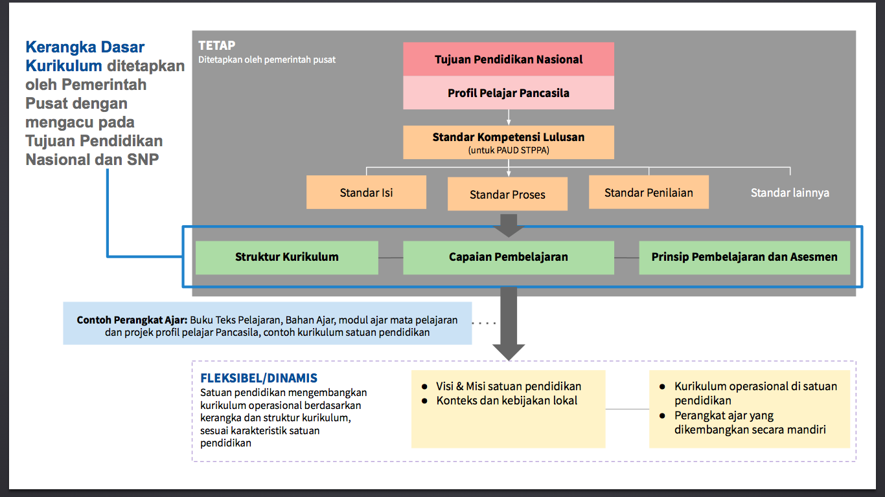

Slide 16
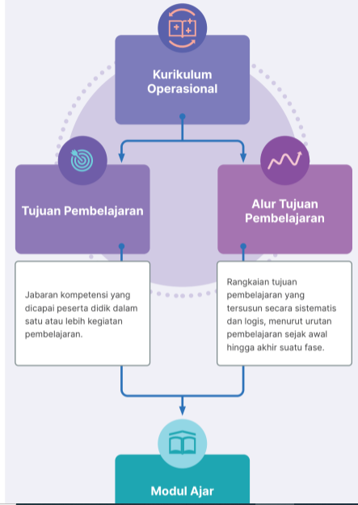
Untuk memahami kaitan dan posisi Capaian Pembelajaran (CP), Tujuan Pembelajaran (TP), dan Alur Tujuan Pembelajaran (ATP) dalam Kurikulum Operasional, mari kita memahami terlebih dahulu konsep Backward Design.
Dengan demikian, harapannya satuan pendidikan dapat merumuskan TP dan ATP secara mandiri, sesuai karakteristik dan situasi masing-masing.

Slide 17
Forward Design vs Backward Design
Lebih fokus pada pengajaran (aktivitas) daripada pembelajaran itu sendiri (output/outcome)
Forward Design
Backward Design
Pendekatan yang lebih disengaja dan terencana untuk mencapai hasil yang diinginkan lebih efektif
Aktivitas Belajar
Tujuan Pembelajaran
Bisa menjadi miskonsepsi bahwa belajar adalah aktivitas
Padahal pembelajaran adalah pertimbangan yang cermat terhadap makna aktivitasnya
Asesmen
Asesmen
Tujuan Pembelajaran
Aktivitas Belajar

Slide 18
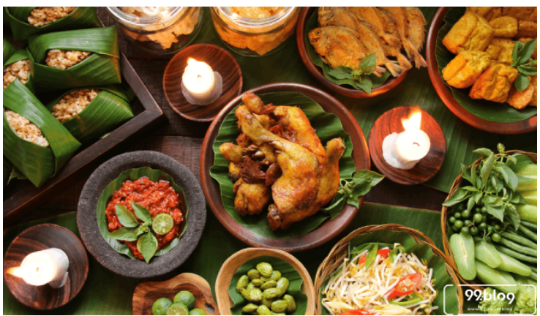
Analogi Perjalanan (Memahami Backward Design)
Mari memahami pendekatan Backward Design melalui analogi berikut:
Saya ingin melakukan sebuah ekspedisi perjalanan. Dari ekspedisi tersebut, targetnya adalah membuat buku kumpulan foto kuliner dari seluruh Indonesia. Saya punya waktu selama 6 bulan untuk menyelesaikan dan menerbitkan buku tersebut.

Slide 19
3 Tahapan Backward Design
Identifikasi hasil yang diinginkan
Menentukan bukti dan asesmen
Merencanakan tahapan kegiatan pembelajaran
1
2
3

Slide 20
Tahap 1: Identifikasi Hasil yang Diinginkan
Pertanyaan untuk mengidentifikasi hasil yang diinginkan:
Apa yang perlu didengar, dibaca, dilihat, dijelajahi, atau ditemukan?
Sejauh apa hal ini akan disampaikan/diceritakan?
Apa hal spesifik yang akan dapat membantu mengidentifikasi tujuan?
Apa yang perlu ditemukan/dijelajahi?
Sejauh mana penceritaannya?
pertanyaan ini membantu kita untuk :
Membuat tujuan yang konkret dan spesifik
Menentukan konten terbaik
Mengidentifikasi hasil yang diinginkan
Hal spesifik untuk mengidentifikasi tujuan

Slide 21
Analogi Perjalanan (Memahami Backward Design)
Hasil akhir yang diinginkan:
membuat buku kumpulan foto kuliner dari seluruh Indonesia
Dari tujuan tersebut, ternyata masih ada yang perlu diidentifikasi lebih jauh. Hal ini bisa dilakukan lewat bantuan pertanyaan:
Buku → akan berapa halaman? Ada resep, atau caption saja? Jenis buku foto seperti apa?
Kuliner → mencakup apa saja? Makanan berat, jajanan, atau termasuk minuman?
Dari seluruh Indonesia → berapa kota/tempat yang bisa dianggap mewakili seluruh Indonesia ?
Tahap 1 Backward Design : Identifikasi Hasil yang Diinginkan

Slide 22
Analogi Perjalanan (Memahami Backward Design)
Saya sudah memutuskan hal-hal berikut :
Buku → berisi max 70 halaman, tanpa resep, hanya cerita definisi singkat.
Kuliner → mencakup makanan berat, jajanan, dan minuman.
Dari seluruh Indonesia → sampel diambil dari 20 kota di pulau-pulau besar.
Yang kemudian saya lakukan adalah :
Menentukan daftar kota-kota tujuan dan jenis kuliner yang akan didokumentasikan
Membuat lini masa dan alur perjalanan supaya kegiatan ini efektif secara biaya dan waktu

Slide 23
Memahami Kurikulum Menggunakan Backward Design
Dalam Kurikulum Merdeka tujuan akhirnya adalah Profil Pelajar Pancasila.
Tujuan akhir ini kemudian diturunkan menjadi kalimat CP (yang dibagi ke dalam beberapa fase), lalu didetailkan menjadi TP dan ATP sebelum masuk ke proses perancangan.

Slide 24
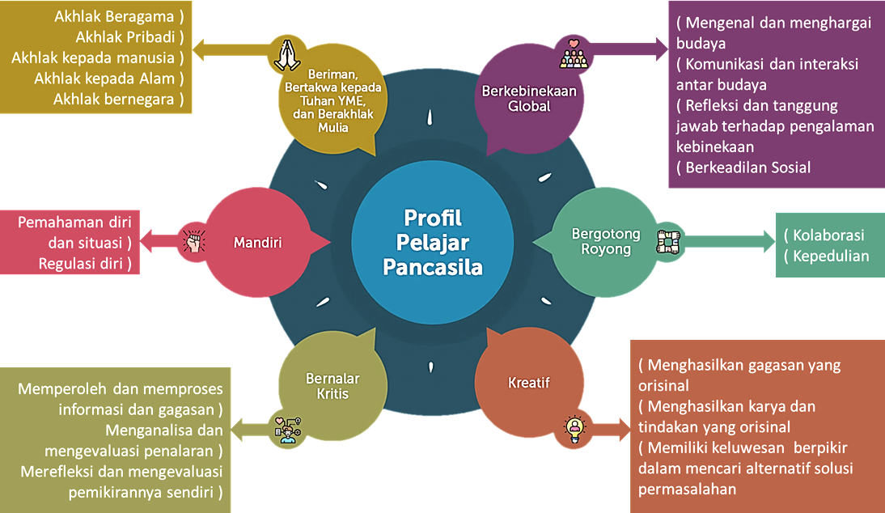

Slide 25
Tahap 1 Backward Design dalam CP, TP, dan ATP
Keinginan pelaku membuat buku dalam analogi perjalanan tadi ibaratnya adalah rumusan CP. Ternyata, ada banyak hal yang perlu dipahami dan diidentifikasi di dalam sebuah kalimat CP. Setelah tujuan (membuat buku) diidentifikasi lebih detail, pelaku perjalanan dapat membuat daftar kota tujuan dan kuliner yang akan didokumentasikan (merumuskan TP), serta lini masa dan rencana perjalanannya (merangkai ATP).
Demikian pula dengan Bapak/Ibu Guru. Pemahaman dan identifikasi yang tepat atas sebuah CP akan sangat membantu proses perumusan kalimat TP dan merangkai TP menjadi ATP.
Bagaimana cara memahami sebuah CP? Ingat kembali penjelasan dan latihan yang sudah Bapak/Ibu lakukan di modul sebelumnya ya.

Slide 26
3 Tahapan Backward Design
Identifikasi hasil yang diinginkan
Menentukan bukti dan asesmen
Merencanakan tahapan kegiatan pembelajaran
Merumuskan TP dan ATP dengan menggunakan CP sebagai ajuan

Slide 27
Tahap 1: Identifikasi Hasil yang Diinginkan
Pertanyaan untuk mengidentifikasi hasil yang diinginkan:
Apa yang perlu didengar, dibaca, dilihat, dijelajahi, atau ditemukan oleh peserta?
Pengetahuan dan keterampilan apa yang perlu dikuasai peserta?
Apa ide-ide besar dan pemahaman penting yang harus dipertahankan peserta setelah mengikuti pembelajaran?
Yang perlu ditemukan/dijelajahi/didengar
Apa yang perlu dikuasai?
pertanyaan ini membantu kita untuk :
Membuat tujuan pembelajaran yang konkret dan spesifik
Menentukan konten terbaik
Mengidentifikasi hasil yang diinginkan
Pemahaman penting, ide-ide besar

Slide 28
Karakteristik Sekolah dalam KOS
Satuan Pendidikan dapat mengembangkan Kurikulum Operasional secara mandiri berdasarkan kerangka dan struktur kurikulum sesuai karakteristik dan kebutuhan masing-masing.
Apa visi/misi sekolah Anda?
Bagaimana karakteristik sekolah Anda?
Adakah kebutuhan spesifik siswa/i di sekolah Anda?
Notes:
Dalam analogi perjalanan tadi, hal ini sama dengan mengidentifikasi kemampuan diri. Seperti: berapa budget yang dimiliki? Berapa lama ketersediaan waktunya? Karena hal-hal tersebut akan menentukan: moda transportasi yang digunakan, serta jumlah kota yang akan dikunjungi.

Slide 29
Mari memperhatikan dengan seksama karakteristik sekolah masing-masing melalui beberapa pertanyaan berikut:
Apa visi, misi, dan tujuan pendidikan di sekolah saya?
Bagaimana bentang alam yang dominan di daerah sekolah saya? Bagaimana potensi tersebut dapat memengaruhi dan dimanfaatkan dalam proses pembelajaran?
Bagaimana karakteristik masyarakat di sekitar sekolah saya?
Apa kekhasan/tradisi yang cukup kuat di sekolah/daerah sekolah saya?
Bagaimana peta profil guru, murid, dan orangtua di sekolah saya?
dst..
Notes:
2-3 peserta mendapat kesempatan bercerita, masing-masing @3 menit

Slide 30
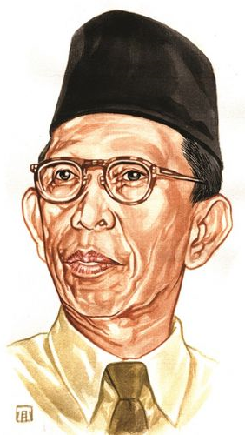
Merumuskan Tujuan Pembelajaran
Maksud pendidikan itu adalah
menuntun segala kekuatan kodrat
yang ada pada anak-anak,
agar mereka dapat mencapai
keselamatan dan kebahagiaan
yang setinggi-tingginya baik
sebagai manusia, maupun
anggota masyarakat
(Ki Hadjar Dewantara, 1936, Dasar-Dasar Pendidikan, hal.1, paragraf 4)

Slide 31
Agar berpihak pada anak dan menuntun mereka pada kekuatan kodratnya,
Tujuan Pembelajaran harus memperhatikan tahap perkembangan anak.

Slide 32
KODRAT: TAHAP TUMBUH-KEMBANG (WIRAGA-WIRAMA) KHD
0-8 TAHUN
9-16 TAHUN
17-24 TAHUN
WIRAGA
raga, indera, imajinasi, bermain=belajar, eksplorasi pengalaman (rasa-pikir)
WIRAMA
tanggung jawab, pembiasaan, irama keseharian, jadwal rutin, selaras dengan sesama dan semesta
Taman indria, TK/PAUD, SD
SD, SMP
SMP, SMA
SMA+

Slide 33
Pendidik dan satuan pendidikan dapat menggunakan berbagai strategi dan pendekatan untuk menyusun tujuan pembelajaran (TP) dan alur tujuan pembelajaran (ATP).
Yang harus diperhatikan, TP dan ATP harus memenuhi kriteria-kriteria ini.

Slide 34
Tujuan Pembelajaran (TP), terdiri dari:
Kompetensi → kemampuan yang mencakup sikap, pengetahuan, dan keterampilan yang dapat didemonstrasikan peserta didik
Konten → ilmu pengetahuan inti / konsep utama

Slide 35
Kriteria Alur Tujuan Pembelajaran (ATP):
Menggambarkan urutan pengembangan kompetensi yang harus dikuasai
ATP dalam 1 fase menggambarkan cakupan dan tahapan pembelajaran yang linear
ATP keseluruhan fase menggambarkan cakupan dan tahapan pembelajaran antarfase

Slide 36
Merumuskan TP dan ATP dari kalimat CP
Rumusan TP mengacu pada kompetensi dan konten pada CP
Rumusan kalimat TP dapat mengambil referensi dari berbagai sumber → catatan penting: KepSek/Guru mampu memahami kalimat tersebut.
Identifikasi dimensi Profil Pelajar Pancasila yang dapat terkait dengan kompetensi yang ingin dicapai.

Slide 37
Berlatih Bersama
(jenjang SD)

Slide 38
Bidang Studi: IPAS (capaian Pembelajaran)
Di akhir fase A, peserta didik mengamati fenomena dan peristiwa secara sederhana dengan menggunakan pancaindera, menyusun dan menjawab pertanyaan tentang hal-hal yang ingin diketahui saat melakukan pengamatan. Peserta didik juga mampu membuat prediksi mengenai objek dan peristiwa di lingkungan sekitar. Dengan panduan, peserta didik berpartisipasi dalam penyelidikan untuk mengeksplorasi dan menjawab pertanyaan. Melakukan pengukuran dengan alat sederhana yang ada di sekitarnya untuk mendapatkan data. Selanjutnya peserta didik menggunakan berbagai metode untuk mengorganisasikan informasi, termasuk gambar dan tabel. Peserta didik mendiskusikan dan membandingkan antara hasil pengamatan dengan prediksi. Dengan panduan, peserta didik membandingkan hasil pengamatan yang berbeda dengan mengacu pada teori serta mengomunikasikan hasil penyelidikan secara lisan dan tertulis dalam format sederhana.

Slide 39
Sila Bapak/Ibu menuliskan hal-hal berikut di kertas/word laptop masing-masing:
Daftar konten/topik materi yang terkandung dalam kalimat CP tadi.
Daftar kompetensi/keterampilan/kemampuan yang perlu dicapai siswa pada akhir fase, merujuk kalimat CP tadi.
Kata/frasa yang perlu Guru perhatikan secara khusus (bila ada, di luar konten dan kompetensi)

Slide 40
KOMPETENSI
mengamati
menyusun pertanyaan
menjawab pertanyaan
membuat prediksi
melakukan penyelidikan
eksplorasi
melakukan pengukuran
mengorganisasi informasi
mendiskusikan hasil amatan
membandingkan hasil amatan dan prediksi
mengomunikasikan secara lisan dan tertulis
KONTEN
fenomena dan peristiwa di lingkungan sekitar. Contohnya?
pancaindera. Apa yang spesifik dibahas?
Alat sederhana (dalam konteks pengukuran). contohnya?

Slide 41
Bidang Studi: IPAS
Di akhir fase A, peserta didik mengamati fenomena dan peristiwa secara sederhana dengan menggunakan pancaindera, menyusun dan menjawab pertanyaan tentang hal-hal yang ingin diketahui saat melakukan pengamatan. Peserta didik juga mampu membuat prediksi mengenai objek dan peristiwa di lingkungan sekitar. Dengan panduan, peserta didik berpartisipasi dalam penyelidikan untuk mengeksplorasi dan menjawab pertanyaan. Melakukan pengukuran dengan alat sederhana yang ada di sekitarnya untuk mendapatkan data. Selanjutnya peserta didik menggunakan berbagai metode untuk mengorganisasikan informasi, termasuk gambar dan tabel. Peserta didik mendiskusikan dan membandingkan antara hasil pengamatan dengan prediksi. Dengan panduan, peserta didik membandingkan hasil pengamatan yang berbeda dengan mengacu pada teori serta mengomunikasikan hasil penyelidikan secara lisan dan tertulis dalam format sederhana.
Notes:
slide ini adalah kunci jawaban, untuk menunjukkan bahwa kalimat konten dan kompetensi tadi tersurat pada kalimat CP.

Slide 42
KONTEN: Fenomena dan peristiwa di lingkungan sekitar → konsep waktu: siang dan malam
Rumusan Tujuan Pembelajaran (TP):
Peserta didik memahami dan dapat mengidentifikasi perbedaan konsep waktu: siang dan malam.
KOMPETENSI
mengamati
menyusun pertanyaan
melakukan penyelidikan
membuat prediksi
mengorganisasi informasi
mendiskusikan hasil amatan
mengomunikasikan secara lisan dan tertulis
Ada contoh rumusan kalimat TP lainnya ?
Notes:
Prinsip penyusunan CP menggunakan pendekatan konstruktivisme yang membangun pemahaman berdasarkan pengalaman nyata dan kontekstual. Demikian pula dengan konsep “Memahami” dalam Capaian Pembelajaran (CP) juga berdasarkan paradigma konstruktivisme.
Lihat kembali materi di modul 5 tentang Pemahaman CP.

Slide 43
Alur pembelajaran dari rumusan kalimat TP :
peserta didik mengamati berbagai kegiatan yang dilakukan di daerahnya pada siang hari dan malam hari.
peserta didik mengorganisasi data dari hasil pengamatan.
peserta didik menyusun pertanyaan dan melakukan penyelidikan, bisakah rangkaian kegiatan itu dilakukan di waktu yang berbeda?
peserta didik mendiskusikan hasil amatan dan menyajikan hasil diskusi lewat media gambar.
peserta didik mempresentasikan hasil diskusinya secara lisan

Slide 44
Berlatih Bersama
(jenjang SMP)

Slide 45
Bidang Studi: Bahasa Indonesia
Fase D - elemen Membaca dan Memirsa
Peserta didik memahami informasi berupa gagasan,pikiran, pandangan, arahan atau pesan dari teks deskripsi, narasi, puisi, eksplanasi dan eksposisi dari teks visual dan audiovisual untuk menemukan makna yang tersurat dan tersirat. Peserta didik menginterpretasikan informasi untuk mengungkapkan simpati, kepedulian, empati atau pendapat pro dan kontra dari teks visual dan audiovisual. Peserta didik menggunakan sumber informasi lain untuk menilai akurasi dan kualitas data serta membandingkan informasi pada teks. Peserta didik mampu mengeksplorasi dan mengevaluasi berbagai topik aktual yang dibaca dan dipirsa.

Slide 46
Sila Bapak/Ibu menuliskan hal-hal berikut di kertas/word laptop masing-masing:
Daftar konten/topik materi yang terkandung dalam kalimat CP tadi.
Daftar kompetensi/keterampilan/kemampuan yang perlu dicapai siswa pada akhir fase, merujuk kalimat CP tadi.
Kata/frasa yang perlu Guru perhatikan secara khusus (bila ada, di luar konten dan kompetensi)

Slide 47
KOMPETENSI
memahami informasi
menemukan makna tersurat dan tersirat
mengintepretasikan informasi
mengungkapkan hasil intepretasi informasi
menggunakan sumber informasi lain untuk menilai akurasi dan kualitas data
mengevaluasi dan mengeksplorasi topik
KONTEN/kata kunci
jenis teks: narasi, deskripsi, puisi, eksplanasi, eksposisi, dan argumentasi
penyajian teks: visual, audiovisual
ekspresi simpati, kepedulian, empati
pendapat pro dan kontra

Slide 48
Bidang Studi: Bahasa Indonesia
Fase D - elemen Membaca dan Memirsa
Peserta didik memahami informasi berupa gagasan,pikiran, pandangan, arahan atau pesan dari teks deskripsi, narasi, puisi, eksplanasi dan eksposisi dari teks visual dan audiovisual untuk menemukan makna yang tersurat dan tersirat. Peserta didik menginterpretasikan informasi untuk mengungkapkan simpati, kepedulian, empati atau pendapat pro dan kontra dari teks visual dan audiovisual. Peserta didik menggunakan sumber informasi lain untuk menilai akurasi dan kualitas data serta membandingkan informasi pada teks. Peserta didik mampu mengeksplorasi dan mengevaluasi berbagai topik aktual yang dibaca dan dipirsa.

Slide 49
Tujuan Pembelajaran:
Peserta didik mampu menjelaskan arti kata-kata yang jarang muncul dengan bantuan visual dan konteks kalimat yang mendukung pada teks naratif
Peserta didik mampu mengungkapkan makna tersurat dan tersirat dari teks naratif yang dibaca dengan menunjukkan bukti-bukti yang mendukung
Peserta didik mampu menginterpretasikan bagian dari teks naratif berbentuk audiovisual yang menunjukkan simpati, kepedulian, atau empati
KONTEN: Teks naratif
Sumber bacaan: ….
KOMPETENSI
mengamati
menyusun pertanyaan
melakukan penyelidikan
membuat prediksi
mengorganisasi informasi
mendiskusikan hasil amatan
mengomunikasikan secara lisan dan tertulis

Slide 50
Alur pembelajaran dari rumusan kalimat TP :
Peserta didik mengidentifikasi 20 kosa kata baru dari teks naratif yang dibaca.
Peserta didik mendiskusikan definisi dari kosa kata baru dan mencari definisinya menggunakan KBBI.
Peserta didik membuat visualisasi dari teks naratif yang dibaca. Visualisasi dapat berupa gambar, media presentasi, dsb.
Peserta didik merumuskan kerangka untuk melanjutkan dan mengembangkan teks naratif, dengan bantuan beberapa topik pilihan.

Slide 51
Catatan untuk CP Bidang Studi Bahasa Indonesia:
Tidak ada batasan konten, meski sebagian jenis teks dituliskan di dalam kalimat CP. Dalam merumuskan TP dan ATP, Guru dapat menggunakan berbagai jenis teks untuk mencapai kompetensi yang diharapkan. Yang perlu diperhatikan: tingkat kemampuan dan kesiapan peserta didik.
Misalnya: menggunakan teks prosedur untuk mencapai kompetensi ‘memahami informasi’. Meski teks prosedur tidak disebutkan spesifik dalam kalimat CP.

Slide 52
Berlatih Bersama
(jenjang SMA/SMK)

Slide 53
Bidang Studi: PPKn
Pada akhir fase E, peserta didik dapat mengidentifikasi pengaruh keanggotaan kelompok lokal, regional, nasional, dan global terhadap pembentukan identitas; serta memahami makna dan nilai dari keragaman; dan mengidentifikasi perlunya melakukan pertukaran budaya dan kolaborasi dalam dunia yang saling terhubung; serta mengkaji makna dan manfaat hidup dalam kebinekaan, kaya akan kearifan lokal, dan memilih produk dalam negeri.

Slide 54
Sila Bapak/Ibu menuliskan hal-hal berikut di kertas/word laptop masing-masing:
Daftar konten/topik materi yang terkandung dalam kalimat CP tadi.
Daftar kompetensi/keterampilan/kemampuan yang perlu dicapai siswa pada akhir fase, merujuk kalimat CP tadi.
Kata/frasa yang perlu Guru perhatikan secara khusus (bila ada, di luar konten dan kompetensi)

Slide 55
KONTEN (kata kunci)
keanggotaan kelompok lokal, nasional, regional, dan global
pengaruh keanggotaan terhadap pembentukan identitas
pertukaran budaya, kolaborasi, kebhinekaan
kearifan lokal, identitas, produk dalam negri
KOMPETENSI
mengidentifikasi
memahami dan mengkaji makna
memahami nilai dan manfaat

Slide 56
Bidang Studi: PPKn
Pada akhir fase E peserta didik dapat mengidentifikasi pengaruh keanggotaan kelompok lokal, regional, nasional, dan global terhadap pembentukan identitas; serta memahami makna dan nilai dari keragaman; dan mengidentifikasi perlunya melakukan pertukaran budaya dan kolaborasi dalam dunia yang saling terhubung; serta mengkaji makna dan manfaat hidup dalam kebinekaan, kaya akan kearifan lokal, dan memilih produk dalam negeri.

Slide 57
KONTEN: pengaruh keanggotaan terhadap pembentukan identitas
Tujuan Pembelajaran:
Peserta didik mampu mengidentifikasi pengaruh keanggotaan di berbagai level (lokal - global) terhadap pembentukan identitas
Peserta didik mampu mengevaluasi pembentukan identitas suatu negara
Peserta didik mampu menyampaikan hasil evaluasinya dalam bentuk presentasi dengan data yang relevan
KOMPETENSI
mengidentifikasi
memahami dan mengkaji makna
memahami nilai dan manfaat

Slide 58
Alur pembelajaran dari pengembangan TP :
peserta didik melakukan studi literatur pada keanggotaan di berbagai level
peserta didik mengidentifikasi karakteristik keanggotaan di setiap level
peserta didik mengidentifikasi hal-hal yang memengaruhi pembentukan sebuah identitas
peserta didik menganalisis dan mengevaluasi kaitan antara karakteristik keanggotaan dengan proses pembentukan sebuah identitas
dst

Slide 59
Bidang Studi: Dasar-Dasar Teknik Elektronika
Elemen | Capaian Pembelajaran
Alat ukur listrik, elektronika, dan instrumentasi | Pada akhir fase E, peserta didik mampu memahami jenis-jenis alat ukur, cara penggunaan, penginterpretasian hasil pengukuran, dan perawatan alat ukur listrik, elektronika, dan instrumentasi.

Slide 60
KONTEN (kata kunci)
jenis-jenis alat ukur listrik
jenis-jenis alat ukur elektronika
jenis-jenis instrumentasi
perawatan alat ukur listrik dan elektronika
KOMPETENSI
memahami
menguasai cara penggunaan
mengintepretasi hasil pengukuran
memahami cara perawatan

Slide 61
Berlatih Dalam Kelompok
Bapak/Ibu akan dibagi menjadi 5 kelompok. Di dalam kelompok, sila Bapak/Ibu melakukan proses seperti yang baru kita lakukan.
Unduh dokumen pengerjaan analisis CP
Buat daftar konten dan kompetensi dari kalimat CP Bidang Studi yang Bapak/Ibu pilih.
Rumuskan kalimat tujuan pembelajaran dari hasil analisa tersebut
Waktu diskusi kelompok: 10 menit.

Slide 62
Kel 1. Ery, Leno, Hery, Siti Jumaliah
Kel 2. Su milah, hamsinah, gantini, megi
Kel 3. Hucin, Abduh, rengsi, farid, ruslan
Kel 4. Sugino, fitri, aina, minarni
Kel 5. repelita, Irma, nurmalia, ebi triano,

Slide 63
Nama Anggota Kelompok :
Bidang studi / fase yang dianalisis :
Kalimat CP | Materi Inti (konten) | Kompetensi (keterampilan)
 | 1. 2. 3. dst | 1. 2. 3. dst
Rumusan Kalimat TP dari hasil analisa CP :

Slide 64
Mari berbagi cerita tentang proses dan hasil diskusi kelompok Bapak/Ibu.
Setiap kelompok memiliki waktu 3 menit untuk bercerita tentang:
Dari semua proses (identifikasi CP, merumuskan TP), adakah yang lebih lama pengerjaannya?
Hal menarik/insight yang ingin diceritakan dari proses diskusi.
Notes:
Pelatih Ahli/Narasumber dapat meminta kelompok menampilkan hasil pengerjaannya saat presentasi .

Slide 65
Ruang Kolaborasi 1

Slide 66
Mengenali Karakteristik CP
Bersama kelompok sebelumnya, Bapak/Ibu akan mendiskusikan dan mencoba menemukan karakteristik CP dari suatu Bidang Studi (BS). Ada 5 BS yang akan dianalisis: Bahasa Indonesia, IPAS, Matematika, PPKn, Seni / Informatika. Sila melakukan langkah-langkah berikut:
Unduh dokumen CP pada LMS.
Setiap kelompok membaca dan menganalisis kalimat CP dari 2 BS (pembagian BS di slide berikutnya)
Identifikasi sebanyak mungkin kekhususan atau karakteristik dari CP setiap BS yang kelompok Bapak/Ibu cermati
Unduh LK untuk menuangkan hasil diskusi kelompok.

Slide 67
Pembagian Bidang Studi dalam Kelompok Diskusi
Kelompok 1 | Bahasa Indonesia | Matematika
Kelompok 2 | IPAS / IPA / IPS | Bahasa Inggris
Kelompok 3 | Seni | IPAS / IPA / IPS
Kelompok 4 | PKn | Informatika/ Bhs Indo
Kelompok 5 | Matematika | Seni
catatan: untuk BS IPAS/IPA/IPS, sila memilih salah satu. Untuk jenjang SMP dan SMA juga diperbolehkan memilih satu BS spesifik (misalnya Biologi, Sejarah, dll). Demikian pula untuk BS Seni.

Slide 68
Mari Berbagi Hasil Diskusi
Sila setiap kelompok mempresentasikan hasil telaahnya atas masing-masing Bidang Studi selama 3 menit. Bapak/Ibu Guru sila memanfaatkan chatbox untuk merespon atau melontar pertanyaan.
Notes:
Pelatih Ahli/Narasumber dapat menggunakan media jamboard/padlet/google slides untuk memparafrase hasil analisa CP Bidang Studi yang ditelaah oleh lebih dari 1 kelompok. Sehingga poin-poin yang sama dapat diperkuat menjadi pemahaman bersama.

Slide 69
Simpulan Karakteristik CP berdasar Bidang Studi
Setiap bidang studi punya karakteristik masing-masing.
Ada yang mencantumkan konten/topik bahasan secara eksplisit (misalnya: IPAS).
Ada yang menyajikannya lewat kata/frasa kata kunci, dan satuan pendidikan dapat menentukan konten secara mandiri (misalnya: Bahasa Indonesia).
Ada bidang studi yang memadukan keterampilan berpikir dan penguasaan alat atau teknik tertentu sebagai kompetensi CP (misalnya: Informatika).
Ada bidang studi yang kompetensinya berciri pemahaman teori - pemaknaan reflektif - penerapan (misalnya: PPKn).
Ada pula bidang studi yang pencapaian kompetensinya harus berurutan (misalnya: Matematika).
Notes:
Pelatih Ahli/Narasumber dapat menambahkan sekiranya ada poin penting (dan tepat) yang ditemukan pada saat diskusi dan presentasi.

Slide 70
Memahami karakteristik CP dapat membantu Guru dalam:
memilih dan menemukan sumber belajar
mengembangkan topik bahasan
menentukan jenis asesmen
Tujuannya: membawa konten/topik bahasan sedekat mungkin dengan konteks keseharian peserta didik.

Slide 71
Ruang Kolaborasi (2)

Slide 72
Untuk semakin memantapkan pemahaman akan identifikasi CP, menurunkannya menjadi rumusan TP dan merangkainya ke dalam ATP, Bapak/Ibu akan mengerjakan penugasan berikut secara berkelompok, bersama rekan-rekan dari satu sekolah. Sila mengikuti panduan berikut:
Setiap kelompok memilih 1 bidang studi untuk diidentifikasi dan dirumuskan menjadi TP hingga ATP.
Pastikan kelompok Bapak/Ibu telah mengunduh dokumen berisi CP seluruh Bidang Studi yang tautannya ada di LMS. Kalimat CP mengacu pada dokumen tersebut.
Identifikasi seluruh konten dan kompetensi dari kalimat CP BS(bidang Studi) yang dipilih, tuangkan sedetail mungkin di LK.
Rumuskan 1-2 kalimat TP yang sesuai dengan karakteristik / kontekstualitas / situasi sekolah Bapak/Ibu. Ingat untuk memasukkan unsur hasil analisa CP pada rumusan kalimat TP.
Durasi pengerjaan: 20 menit

Slide 73
Identitas Kelompok
Nama sekolah:
Bidang studi/fase/kelas yang dianalisis :
Kalimat CP | Materi Inti (konten) | Kompetensi (keterampilan)
 | 1. 2. 3. dst | 1. 2. 3. dst
Rumusan Kalimat TP dari hasil analisa CP :

Slide 74
2. Bapak/Ibu akan mendapat tautan ke folder berisi TP dari berbagai bidang studi. Sila pilih folder TP yang sesuai dengan BS yang baru saja dianalisis. Lalu rangkai kalimat-kalimat tersebut menjadi ATP dengan memasukkan unsur: ruang lingkup materi, alokasi waktu, serta karakteristik spesifik sekolah Bapak/Ibu.
Durasi: 25 menit
SIla memanfaatkan template berikut (terbuka untuk penyesuaian tampilan dan konten) untuk mendokumentasikan hasil diskusi kelompok Bapak/Ibu.
Ingat untuk mengunggah LK kelompok Bapak/Ibu ke LMS ya.
Notes:
Bila masih ada waktu, Pelatih Ahli/Narasumber dapat memanfaatkan momen untuk peserta saling bercerita proses di kelompok masing-masing. Tapi di Ruang Kolaborasi (2) ini adalah pengerjaan LK.

Slide 75
Identitas Kelompok
Nama sekolah:
Bidang studi/fase/kelas yang dianalisis : IPS/D/7
Kalimat Tujuan Pembelajaran (urutan boleh disesuaikan) | Topik (sudah disusun beralur) |  | Perkiraan jumlah JP | Dimensi Profil Pelajar Pancasila | Karakteristik/potensi sekolah yang terkait topik
 | Inti materi (konten) | Keterampilan (kompetensi)
1.1 Keberadaan diri dan keluarga di tengah lingkungan sosial (konsep utama: silsilah keluarga, lembaga sosial, interaksi sosial, nilai dan norma masyarakat, kegiatan sosial kemanusiaan) | 1. 2. 3. dst | 1. 2. 3. dst
1.2 Mengurutkan peristiwa sejarah dalam kerangka kronologis (masa pra aksara) dan menghubungkan dengan kondisi saat ini (konsep utama: sejarah lokal, nilai-nilai dan tradisi kehidupan masa lalu, kehidupan masa pra aksara) | 1. 2. 3. dst | 1. 2. 3. dst

Slide 76
Refleksi Terbimbing

Slide 77
Mari berefleksi sejenak tentang apa yang telah kita pelajari bersama. Sila lanjutkan kalimat berikut dan tuangkan refleksi Bapak/Ibu melalui media padlet.
Sekarang saya paham, bahwa …
Modul merumuskan TP dan ATP ini menurut saya …
Namun saya masih bingung tentang …
Untuk mengatasi kebingungan itu, saya akan …
3 kata kunci yang saya pahami dari modul ini adalah …
Notes:
Sila pelatih ahli membuat tautan padlet masing-masing. Siapkan 5 board pada padlet dan setiap pernyataan ditulis sebagai judul 1 board.
Sebelum masuk ke refleksi ini, Pelatih Ahli/Narasumber dapat membuat live poll menggunakan mentimeter atau slido. Langkah-langkah dan pertanyaan untuk live poll bisa dilihat pada modul.

Slide 78
Koneksi Antar Materi

Slide 79
Sila diskusikan hal ini dalam kelompok:
Dalam proses penyusunan/penyesuaian TP dan ATP di tingkat satuan pendidikan, identifikasi peran-peran spesifik apa yang dapat dilakukan oleh:
Kepala Sekolah
Wakasek Kurikulum
Guru
Durasi diskusi: 10 menit

Slide 80
Mari Berbagi
Sila setiap kelompok menuliskan hasil diskusi dalam media jamboard, sesuai cabang yang sudah disiapkan.
Notes:
Pelatih Ahli/Narasumber sila membuat link jamboard (opsi lain, padlet) masing-masing. Setiap peran/fungsi mewakili 1 cabang atau 1 board (pada padlet)

Slide 81
Rencana Aksi Nyata

Slide 82
Dalam sebuah media presentasi, sila Bapak/Ibu menuangkan:
Rumusan langkah kerja (yang akan dilakukan) terkait penyusunan/penyesuaian TP dan ATP, sesuai fungsi dan peran Bapak/Ibu di sekolah saat ini.
Rumusan langkah kerja (yang akan dilakukan) terkait sosialisasi modul ini ke rekan sejawat di sekolah masing-masing.

Slide 83
Refleksi Akhir Sesi
Sila Bapak/Ibu menuliskan:
Tiga kata kunci terkait penyusunan TP dan ATP
Apa manfaat yang saya dapat bila menguasai modul ini? (terkait fungsi saya saat ini)
Hal baik yang saya dapat dari pembelajaran hari ini

Slide 84
Terima Kasih
Selamat berproses memajukan pendidikan Indonesia.

